Slide 1
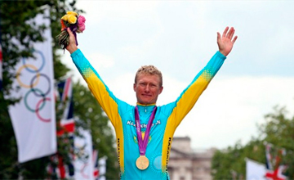
Қазақстандық кәсіби велошабандоз

Slide 2
Ортақ етіс
Іс-әрекетті орындаушының біреу емес, әлденешеу екенін білдіретін етістің түрі ортақ етіс деп аталады. Мысалы: Ол сөйледі. – Ол Алматыдағы ағасымен сөйлесті. Мен қар күредім. – Мен қар күрестім. Айдос бақша суғарды. – Айдос әпкесімен бақша суғарысты.
Жұрнақтары: -ыс, -іс, -с

Slide 3
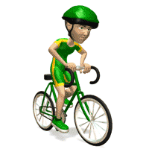
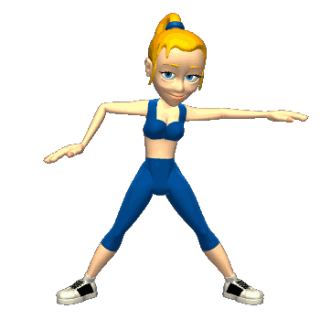
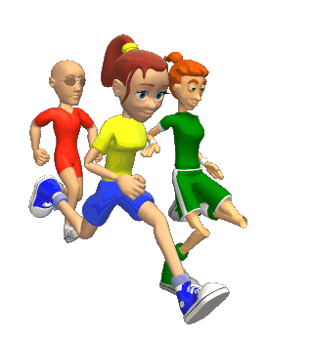
Денсаулық - зор байлық.
Спорт – сенің серігің.
Дені саудың – жаны сау.
Шынықсаң шымыр боларсың.

Slide 4
Адасқан әріптер
Аблйнаыд
Ыдлытйа
Ыдалниж
Бсыытыақзс
Тастыыс
Жағыззыд
Жыуыдн
Лқтырадығыз

Slide 5
Етіс түрлері
Өздік етіс
Өзгелік етіс
Ырықсыз етіс
Ортақ етіс

Slide 7
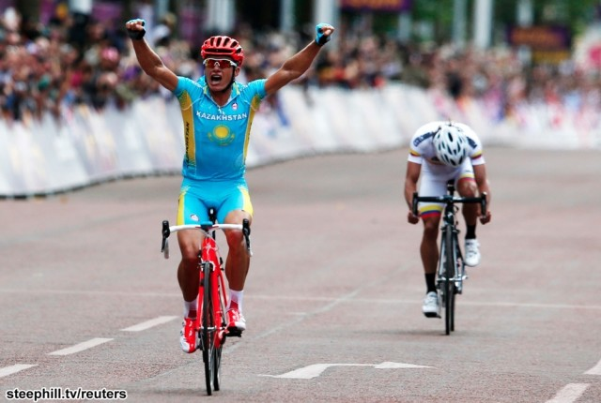

Slide 8
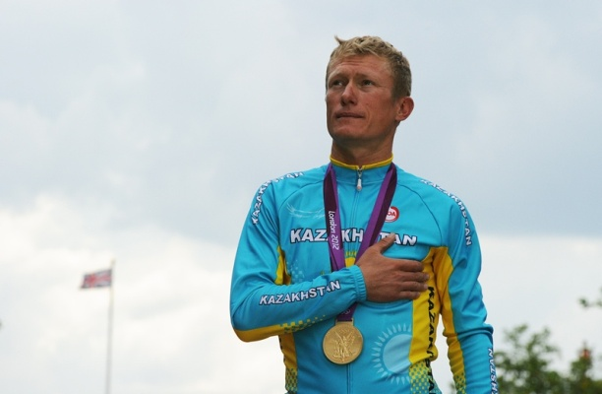

Slide 9
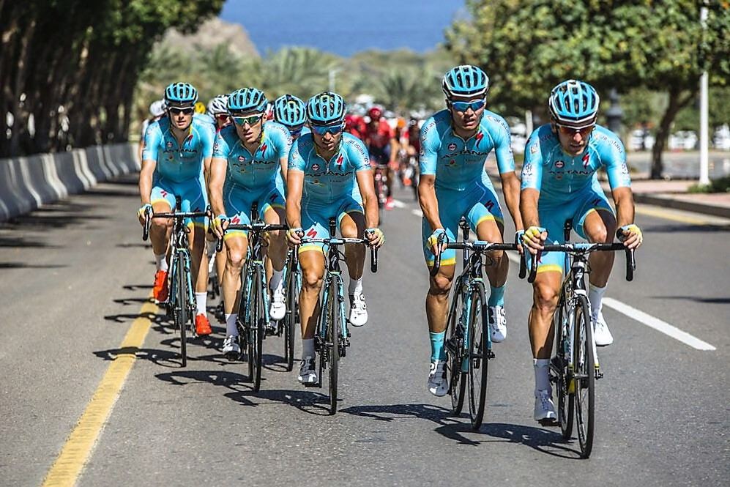

Slide 10
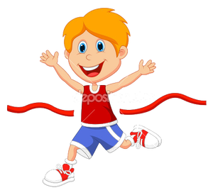

Slide 11
Боксшылар

Slide 12
Жеңіл атлеттер

Slide 13
